Slide 1
Fédération des Collèges des médecins enseignants de l’ Ile de France
Samedi 28 mai 2016
27ème Journée de Médecine Générale
d’Île-de-France
« Prescrire aujourd’hui »

Slide 2

Comment convaincre un « vaccinoseptique »? ou l’art de la vulgarisation
Dr Claude Valentin

Slide 3
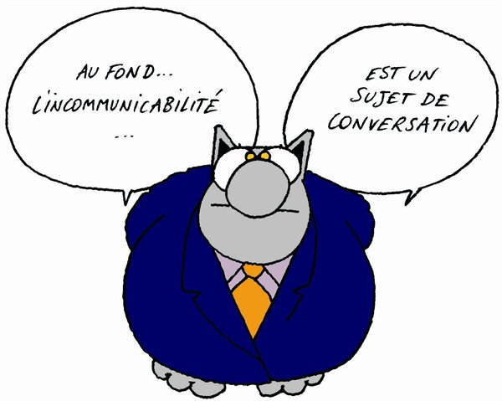
La vulgarisation l’accès au savoir scientifique à un large public valeurs éthiques: la générosité et la probité.
Critiques:
- la diffusion de savoirs plus ou moins formalisés,
- un vocabulaire sensationnaliste,
- la perpétuation d’un pouvoir des « sachants » sur les « non sachants »

Slide 4
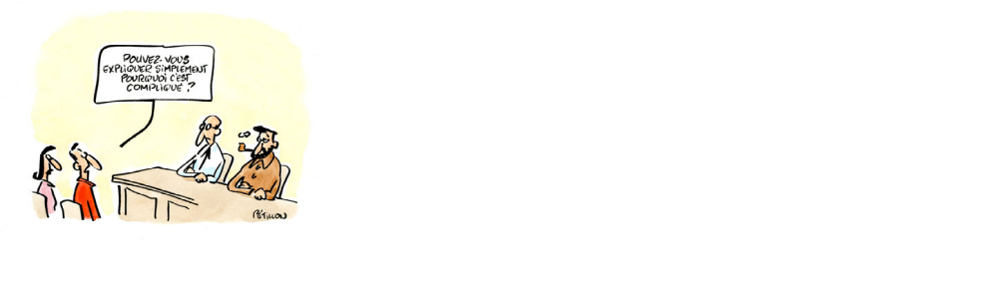
La vulgarisation
L’étymologie
  sous le signe de l’ambiguïté.
  du latin vulgaris, « la foule, l’ordinaire, le général, le commun des hommes »
  à partir du XVIe siècle : un sens péjoratif (1552).
  au XXe siècle la vulgarisation : art authentique?

Slide 5
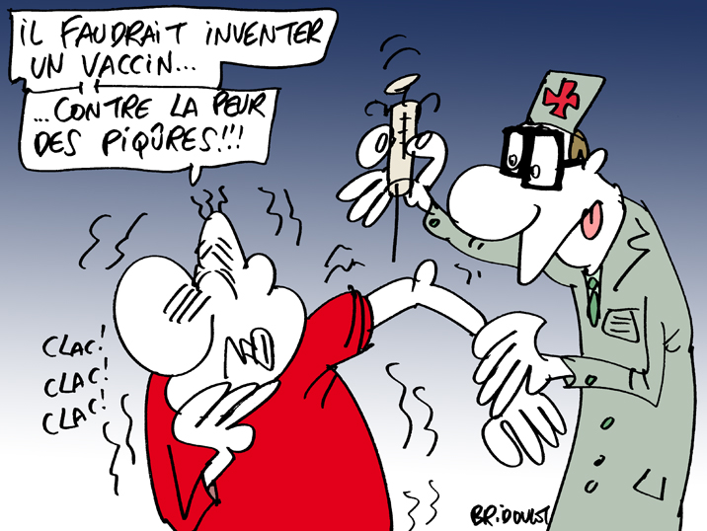
Ministre de la santé, le 12 janvier 2016
Débat national
  avril 2016: Recueil des avis internautes
  mai 2016: Trois jurys
  décembre 2016: Vaccins obligatoires ou facultatifs

Slide 6

Ministre de la santé, le 12 janvier 2016
Carnet de vaccination électronique

Slide 7
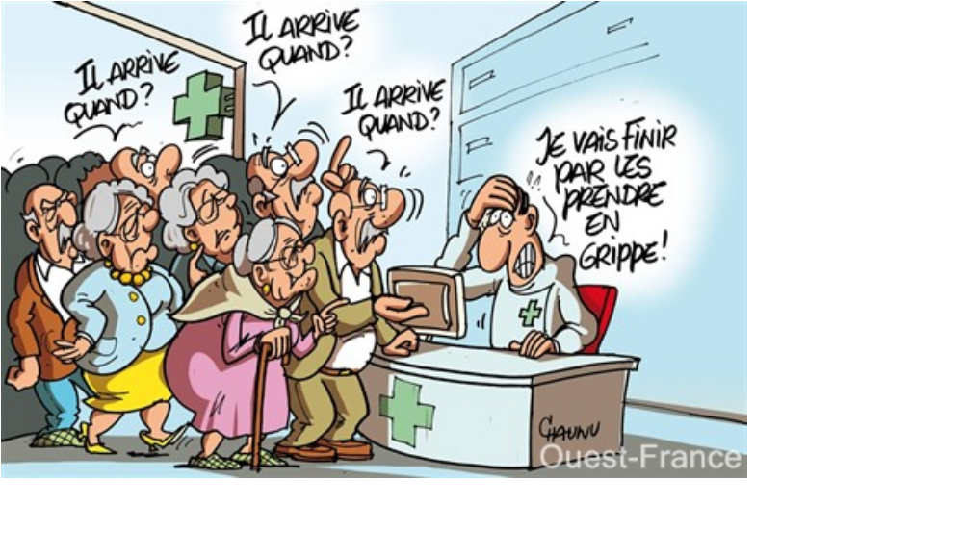
Gestion des pénuries de vaccins:
= Constituer des stocks

Slide 8
2010: Épidémie de rougeole 30 à 80 décès
2004-2013: Épidémie de rubéole 84 femmes enceintes
2004-2015: Infection pulmonaire, surmortalité de 18 300 cas
2015: Hépatite B, 1300 morts par an
2015-2016: Le pourcentage des enfants vaccinés a diminué de 5%

Slide 9
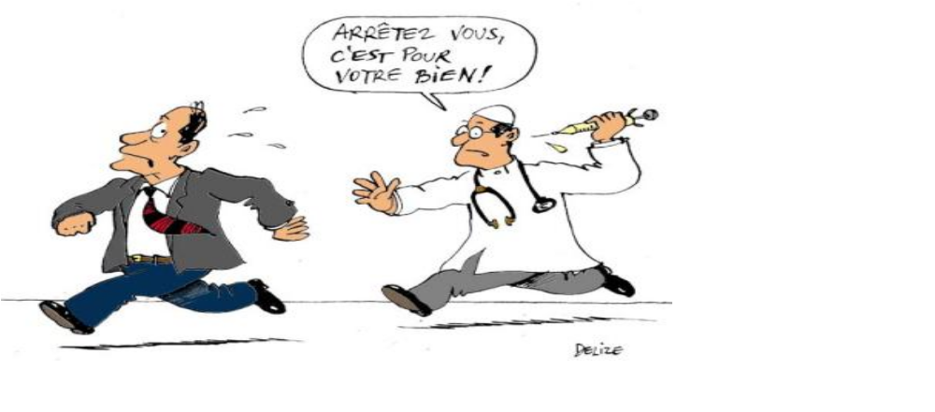
Petite histoire ordinaire sur les vaccins
Peu immunisants,
« mieux vaut avoir la maladie »

Slide 10
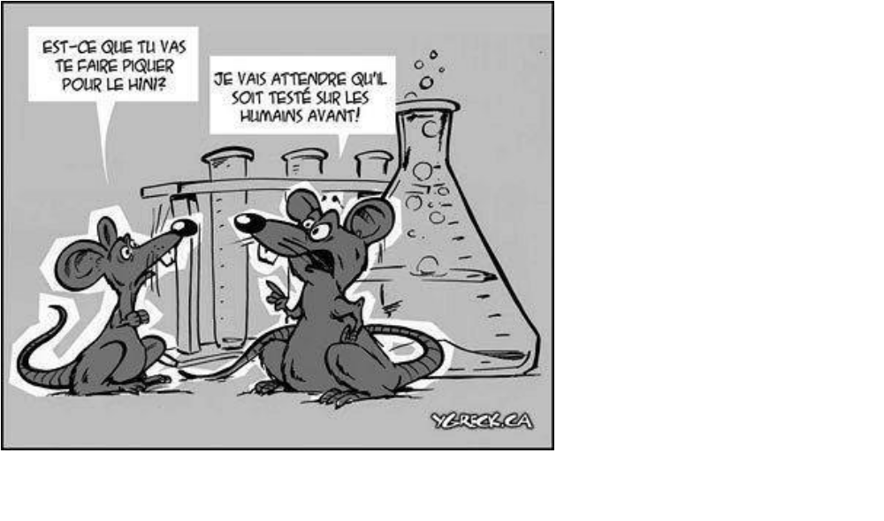
Petite histoire ordinaire sur les vaccins
Autisme, SEP, myofascite…

Slide 11
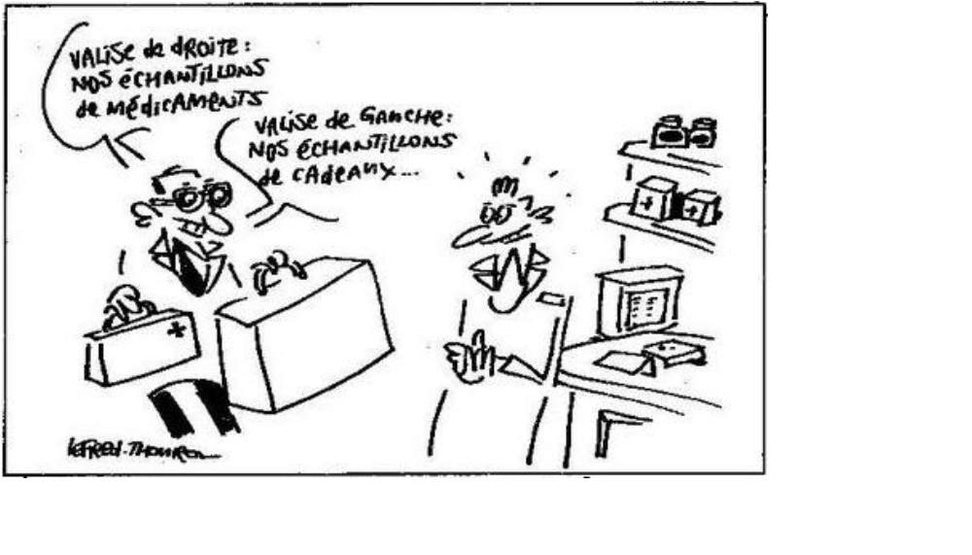
Petite histoire ordinaire sur les vaccins
Lobbing pharmaceutique

Slide 12
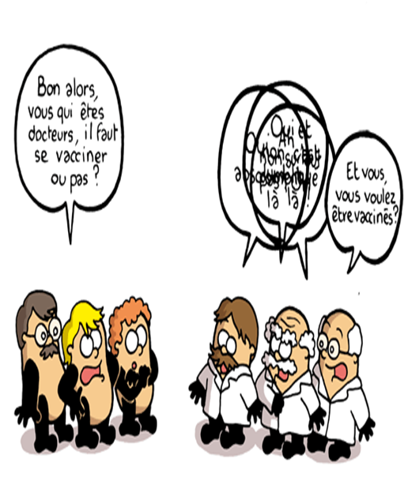
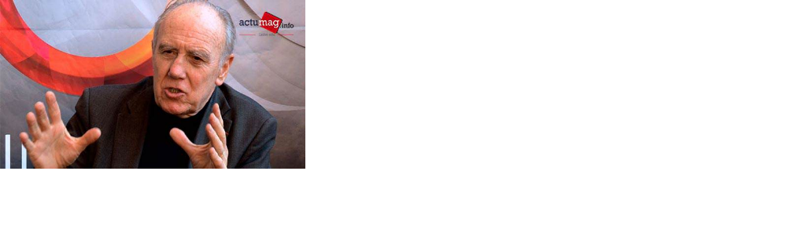
Petite histoire ordinaire sur les vaccins
Des médecins peu convaincus,
peu convaincants

Slide 13
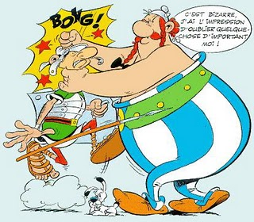

Convaincre
ou
informer ?

Slide 14
« MANDATORIA »
?

